Slide 2
Partie Infrastructure : Equipe 6

Slide 3
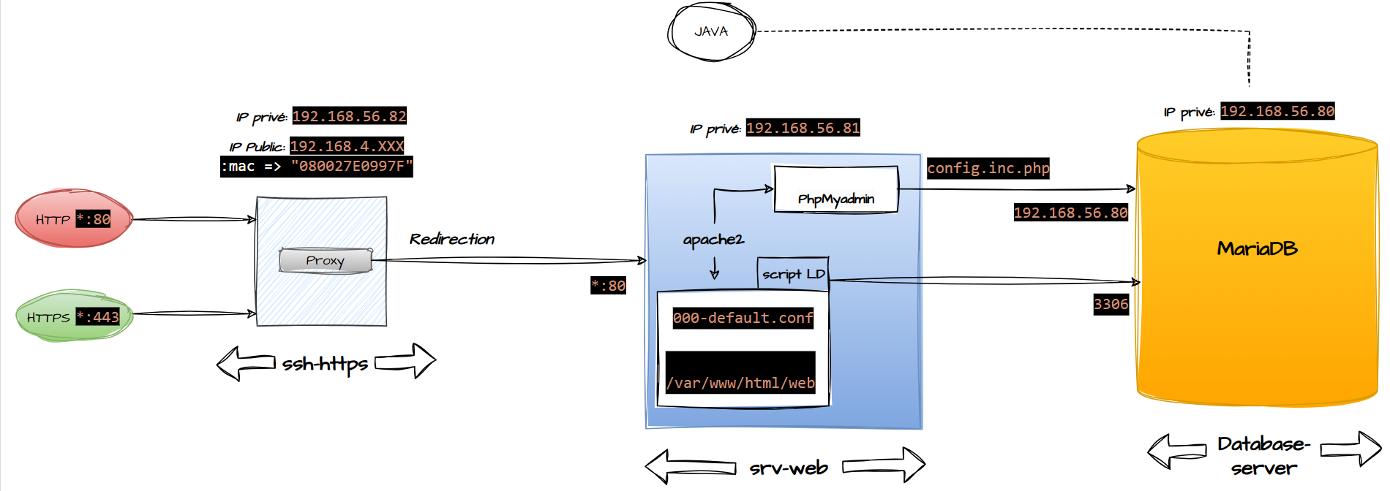
Schéma montrant l’infrastructure

Slide 4
Database-server
Adresse IP : 192.168.56.80
Modification du DBNAME, DBUSER,DBPASSWD dans le install_bdd.sh
Injection du fichier de la base de données dans le install_bdd.sh
Configuration de phpMyAdmin pour pointer sur database-server dans le install_myadmin.sh
Configuration de mySQL/MariaDB pour permettre des connexions distantes

Slide 5
Srv-Web
Adresse IP: 192.168.56.81
Mise à jour de la configuration d’Apache pour changer le répertoire racine où Apache sert les fichiers Web dans le install_web.sh
Création d’un lien symbolique pour pointer vers le myadmin

Slide 6
SSH-HTTPS
Adresse IP:192.168.56.82
Création du script proxy.sh
Redirection de l’adresse publique (ssh-https) vers le site-web
Sécurisation du site (HTTP pour HTTPS)

Slide 7
Merci pour votre attention

